Slide 1
LibCode

Slide 2
Introdução
Clientes: Alessandro Monteiro e Iven Ramos.
Docente: Frederico Soares.
Disciplina: Laboratório Engenharia de Software.

Slide 3
Recursos de Desenvolvimento do Projeto
Os recursos utilizados para montar o projeto:
Interface;
Models;
Controllers;
Imagem;
Aplicação de desenvolvimento:
NetBeans IDE 8.2

Slide 4
Objetivos
Gerais:
Específicos:
na requisição de livros de forma não presencial;
melhoria inventario dos livros;
automatização de multas derivados dos atrasos;
facilidade de criação de clientes.

Slide 5
Requisitos
Funcionais:
fazer login somente se estiver inscrito na base de dados da biblioteca;
fazer o empréstimo do livro somente se estes estiver na base de dados e estiver disponível;
gerar dividas na conta de clientes com livros em atraso.
Não Funcionais:
os livros requisitados ficaram alocados na base de dados numa pasta “Não Disponíveis”;
os dados dos clientes ficaram alocados na base de dados uma pasta “Informações de Clientes”.

Slide 6
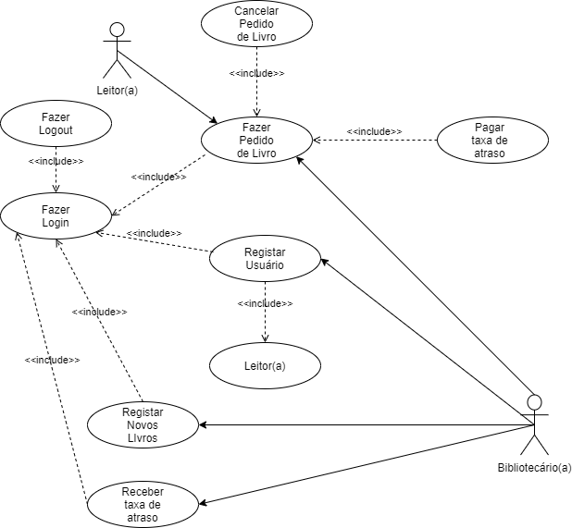
Use Case

Slide 7
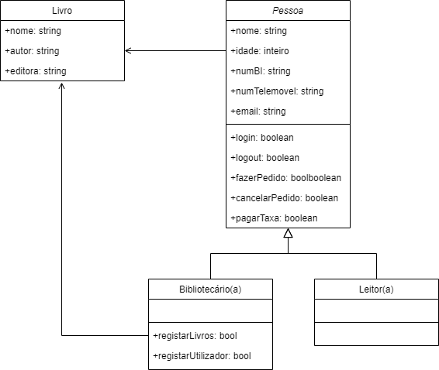
Diagrama de Classes

Slide 8

Conclusão

